Slide 1
LogParser
Antonin POMIES B3 IRC FA

Slide 2
Présentation Globale
Simplifie
Agréable visuellement
Plusieurs Fonctionnalité

Slide 3
Fonctionnalité
Couleur en fonction du Code (200, 400, 401 etc…)
Ouverture sur un naviguateur de l’IP
Tri par taille de la requete
Ouverture d’un nouveau fichier sans relancer le programme
Notification du nombre de requetes chargé

Slide 4
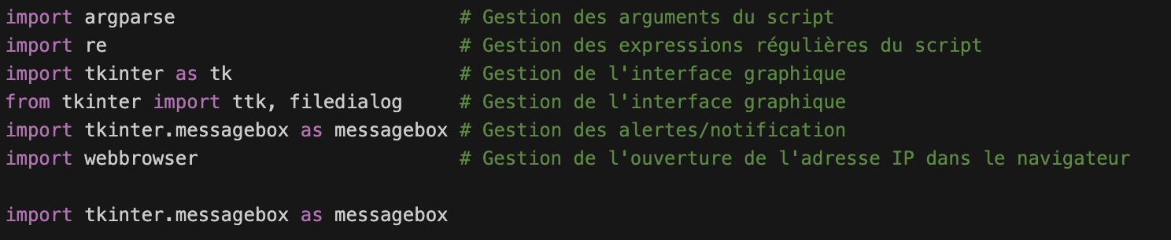
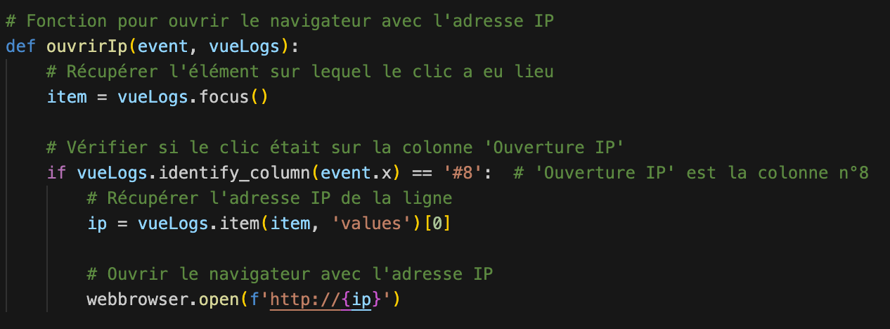
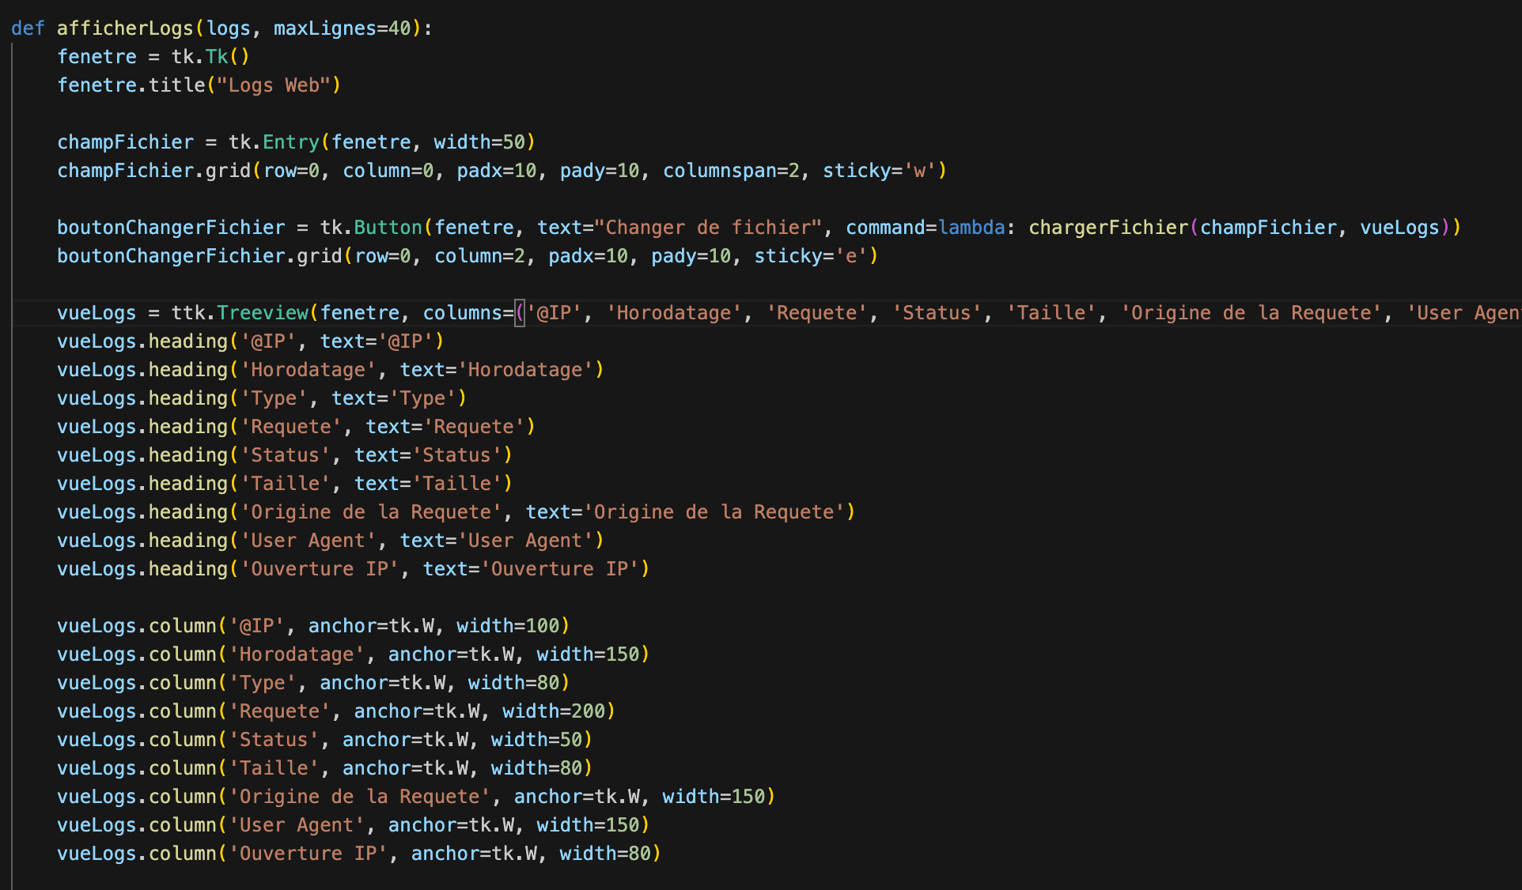
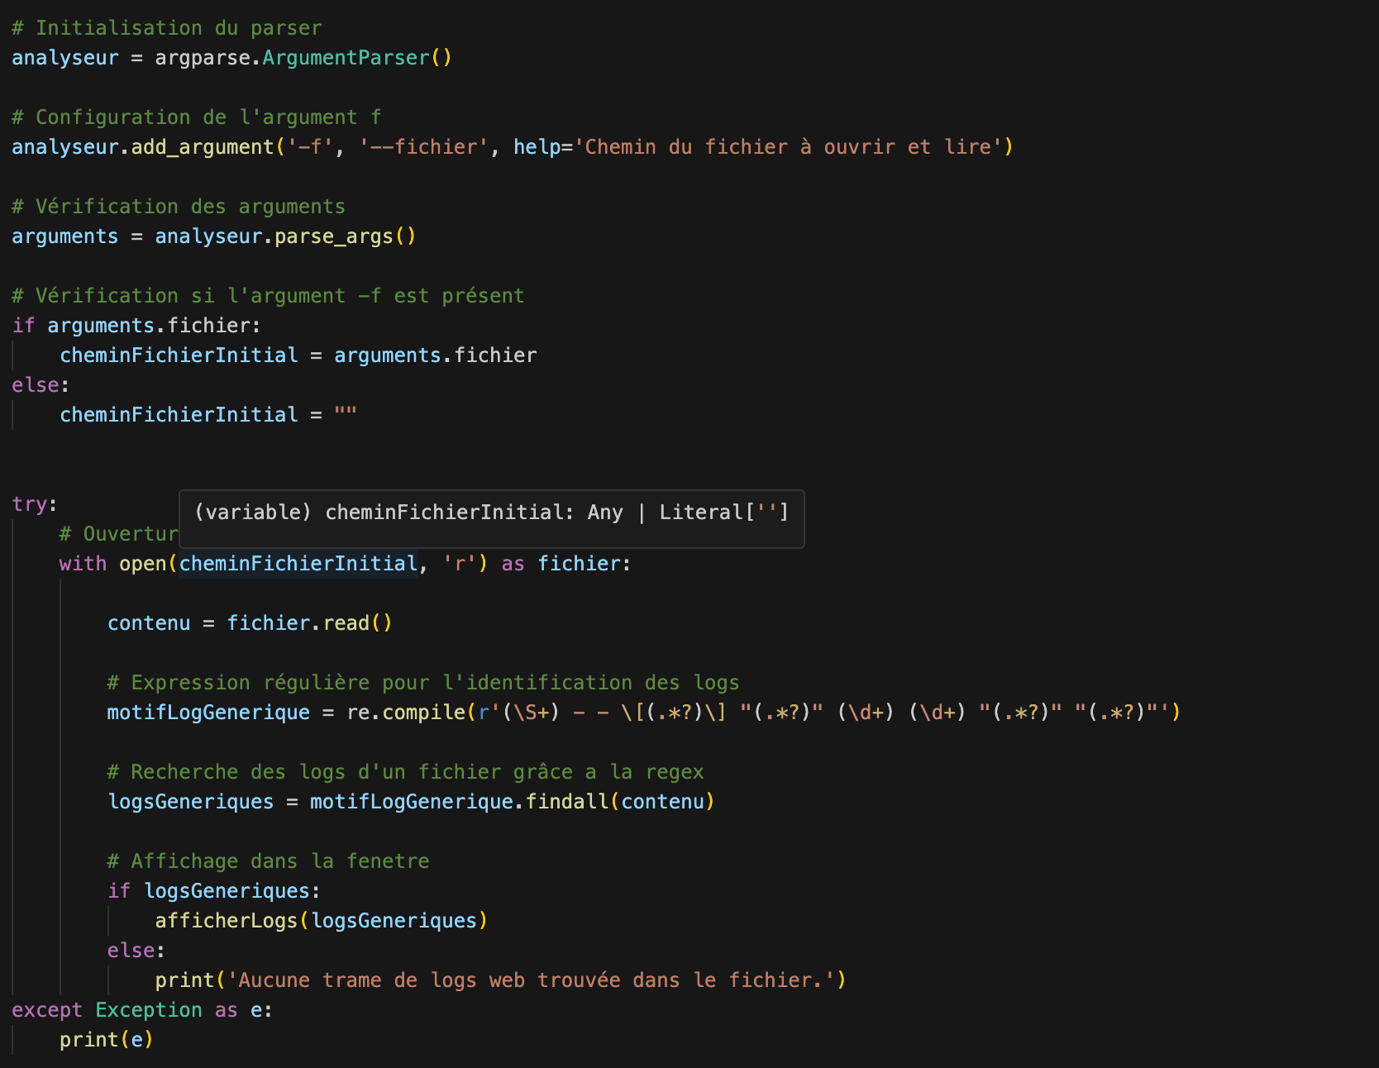
Présentation du code

Slide 5
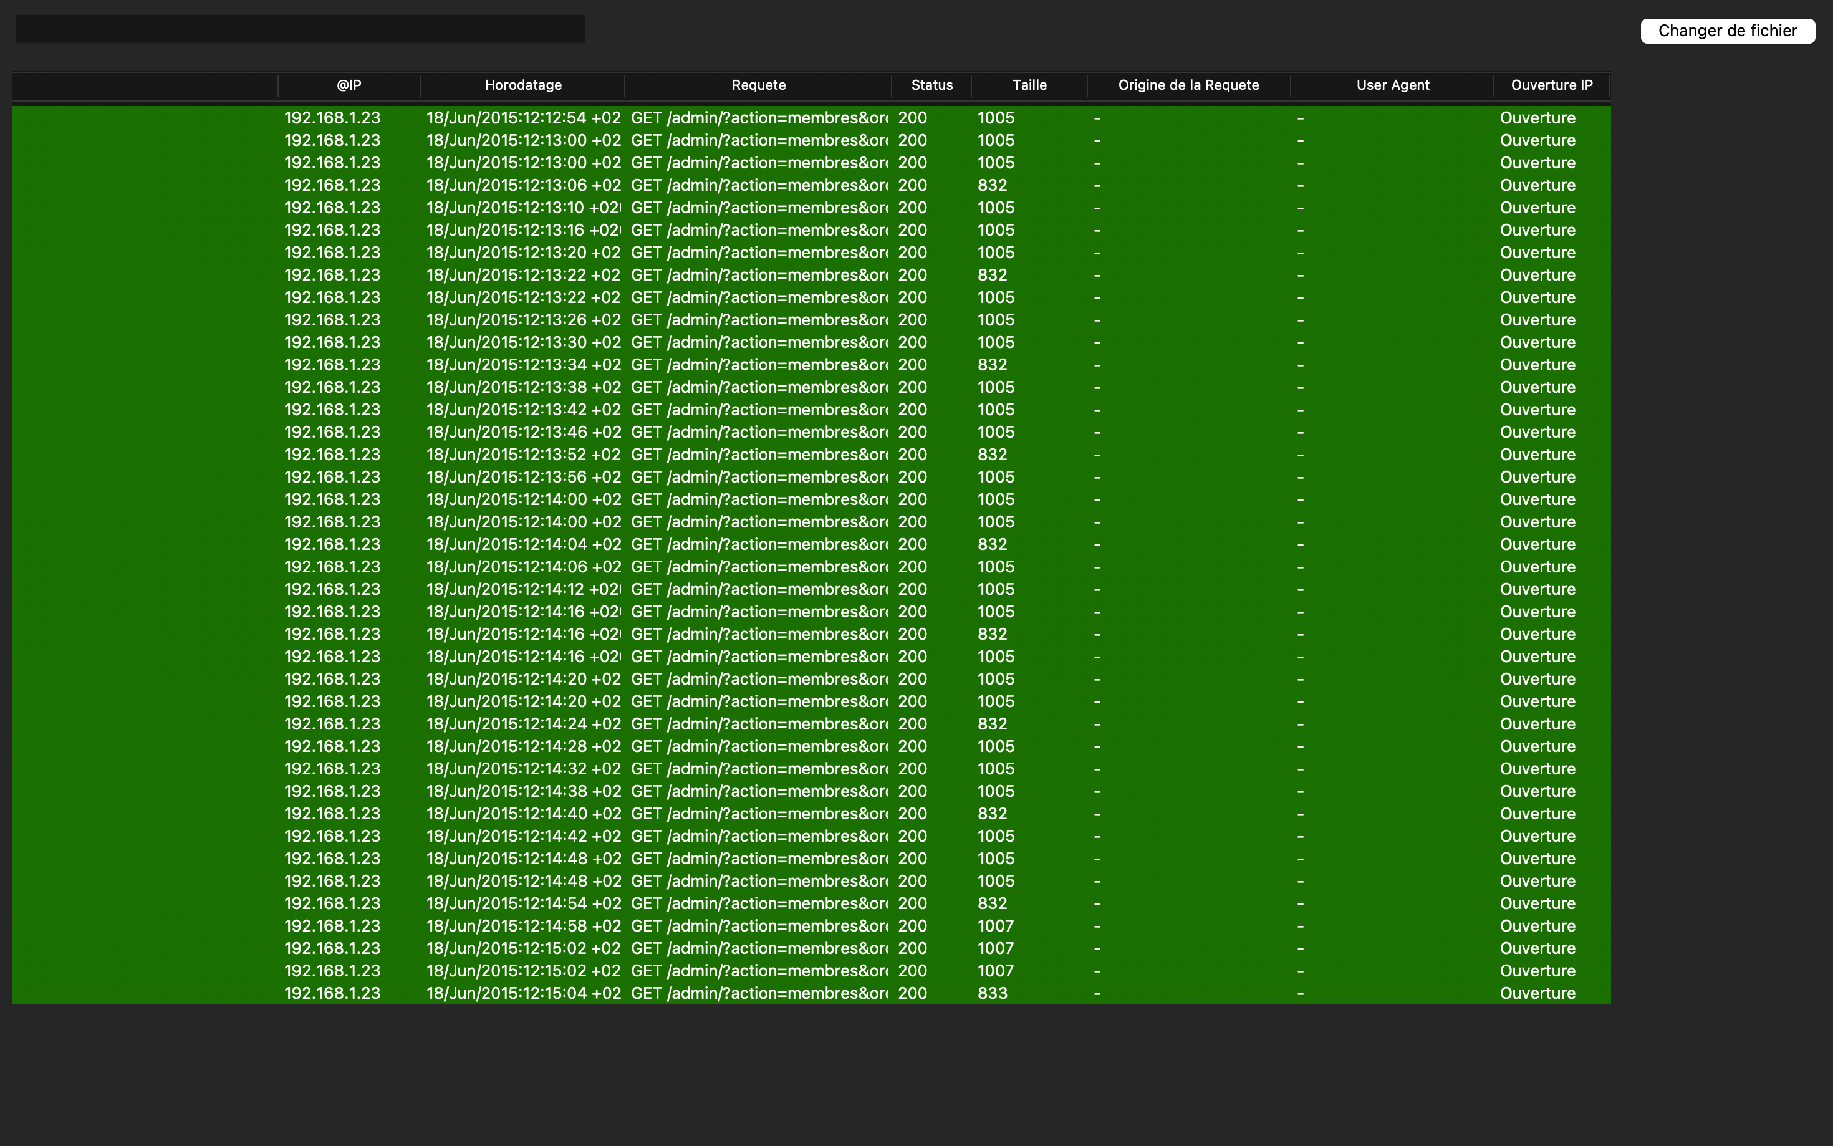
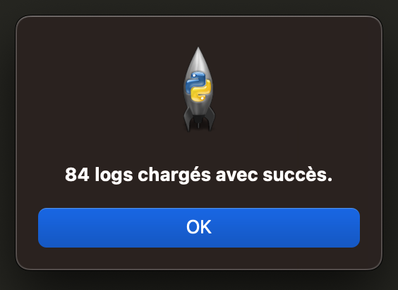
Interface Utilisateur

Slide 6
Point fort / faible
Point Fort | Point Faible
Monté en compétences Visibilité des logs réussi Fonctionnalité ajouté | Optimisation de l’UX Optimisation du code Décomposision des catégories Intégration de plus de fonctionnalité

Slide 7
Amélioration Possible
Optimisation du code et de l’interface avec TK
Ajout de la collone Type et d’autres

